Slide 1
Coded Caching Under Arbitrary Popularity Distributions

Slide 2
目录
Introduction
Network Model
Main Results
Lower Bound
Upper Bound
Simulation Results
Conclusion

Slide 3
1.Introduction

Slide 4
1.introduction
本文的工作
提出一种新的scheme，得到上界
用映射合并思想求出了更加精准的下界，适用于任何scheme。
求出了上下界的常数距离
与已有文献的区别
上界中，scheme在N1<M时的处理方式不同(分成三组)，R公式min函数的第二项是新提出的
下界求法考虑了unpopular files
上下界gap为常数，无关scheme、distribution ,这是首次提出的。

Slide 5
2. Network Model

Slide 6
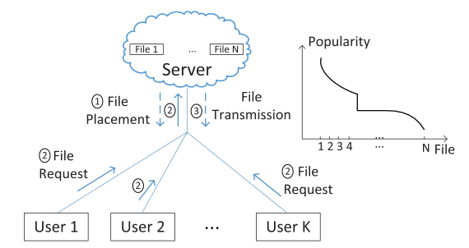
2. Network Model

Slide 7



2. Network Model
W：request pattern
P(f)：某个用户请求f的概率
P(Wi)：某模式的概率

Slide 8
3. Main Results

Slide 9


3. Theoretical Results
一些重要的参数
$M_{r}=$ max(M,3)
$p_{N1}$的定义为
N1表示有N1个文件概率是大于1/KM的，popular files的个数为N1

Slide 10
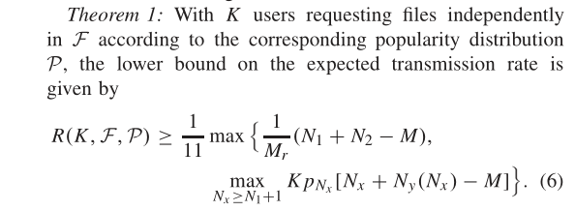

3. Theoretical Results
N1(Nx)表示popular files的个数
N2(Ny)表示unpopular files的个数
不等式Max函数的第二个term考虑N1+N2<M的情况，更改N1的阈值,让更多的文件变成popular files。使得下界更精确。

Slide 11
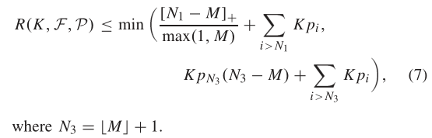
3. Theoretical Results
当N1>M 且 M≥3时，用coded scheme。min函数第一个term成立。
当N1<M 或 M<3时，用uncoded scheme(LFU)。第二个term成立。

Slide 12
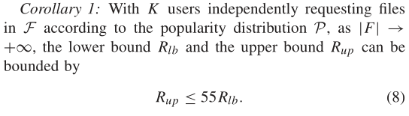
3. Theoretical Results

Slide 13
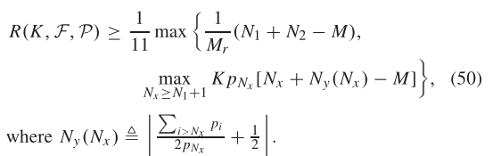
4. Lower Bound

Slide 14

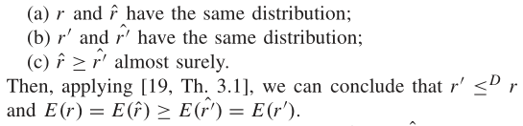


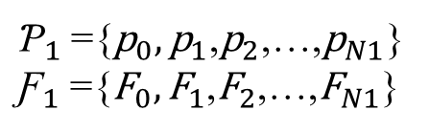
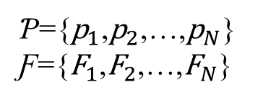
4. Lower Bound
映射1
Ƥ={${\text{p}}_{1}$,${\text{p}}_{2}$,…,${\text{p}}_{N}$}
Ƒ={${\text{F}}_{1}$,${\text{F}}_{2}$,…,${\text{F}}_{N}$}
${\text{Ƥ}}_{1}$={${\text{p}}_{0},{\text{p}}_{1}$,${\text{p}}_{2}$,…,${\text{p}}_{N1}$}
${\text{Ƒ}}_{1}$ ={${\text{F}}_{0}, {\text{F}}_{1}$,${\text{F}}_{2}$,…,${\text{F}}_{N1}$}
对任意 ，将其map到 ，使其满足前N1个文件概率相同，其余的映射到一个空文件F0，概率为 可以验证，这个映射 和 ∈
其文件请求分布是一样的。
随后比较 和 ，后者可以看成前者的子集(部分文件映射到空文件，这时rate为0)

Slide 15



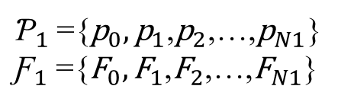
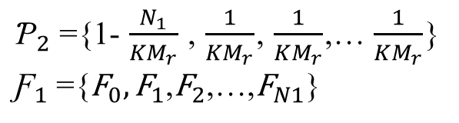
4. Lower Bound
映射2
${\text{Ƥ}}_{1}$={${\text{p}}_{0},{\text{p}}_{1}$,${\text{p}}_{2}$,…,${\text{p}}_{N1}$}
${\text{Ƒ}}_{1}$ ={${\text{F}}_{0}, {\text{F}}_{1}$,${\text{F}}_{2}$,…,${\text{F}}_{N1}$}
${\text{Ƥ}}_{2}$={1- $\frac{N_{1}}{KM_{r}}$ , $\frac{1}{KM_{r}}$, $\frac{1}{KM_{r}}$,… $\frac{1}{KM_{r}}$}
${\text{Ƒ}}_{1}$ ={${\text{F}}_{0}, {\text{F}}_{1}$,${\text{F}}_{2}$,…,${\text{F}}_{N1}$}
对任意 ，将其map到 ，使其满足N1个文件，每一个文件以 其的概率保持不变，以概率为 将其映射到空文件 ，可以验证，这个映射 和 ∈
其文件请求分布是一样的。
随后比较 和 ，后者可以看成前者的子集(部分文件映射到空文件，这时rate为0)
主要原因还是前N1个文件的概率p都比1/KMr大。

Slide 16
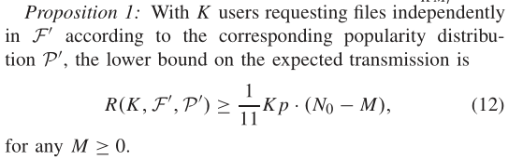
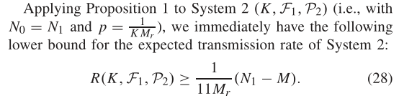
4. Lower Bound
其中

Slide 17
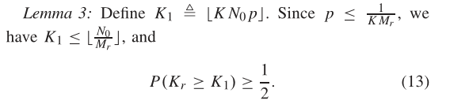


4. Lower Bound
Proof of proposition1
引理3表明在所有的可能请求中，请求非空文件的用户数量在K1以上的概率大于等于0.5
这两个辅助定理表明了所有可能的request patterns中，在K个总用户中，K1以上个用户请求非空文件且 以上个用户请求不同的文件，这种情况的概率大于等于0.5*0.91=0.455。
这时需要再一次映射，将每一个请求W映射到以上情况下的W

Slide 18

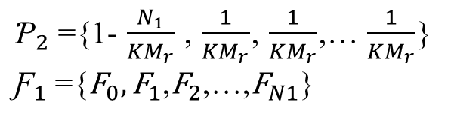
4. Lower Bound
Proof of proposition1
映射3
${\text{Ƥ}}_{2}$={1- $\frac{N_{1}}{KM_{r}}$ , $\frac{1}{KM_{r}}$, $\frac{1}{KM_{r}}$,… $\frac{1}{KM_{r}}$}
${\text{Ƒ}}_{1}$ ={${\text{F}}_{0}, {\text{F}}_{1}$,${\text{F}}_{2}$,…,${\text{F}}_{N1}$}
目标映射请求满足的分布为：
整个系统文件请求只有两大类：K个用户请求空文件； 个用户请求不同的文件，其余请求空文件
请求非空文件的概率为 ，请求空文件的概率为
对任意 ∈ ， 将其map到 ，使其满足
如果请求非空文件的用户数＜K1，或者请求不同文件的用户数＜K3，所有用户映射空文件
如果请求不同文件用户数Kd＞K3，随机让多出的用户映射空文件，保证K3个用户请求不同文件
可以验证，这个映射 和 ∈ 有相同的文件分布。
随后比较 和 ，后者可以看成前者的子集(部分文件映射到空文件，这时rate为0)

Slide 19
4. Lower Bound
Proof of proposition1
考虑
目标映射请求满足的分布为：
整个系统文件请求只有两大类：K个用户请求空文件； 个用户请求不同的文件，其余用户空文件
请求非空文件的概率为 ，请求空文件的概率为
第二类对应的上一个系统中K1以上个用户请求非空文件且 以上个用户请求不同的文件这种情况
已经证明这种情况的概率 大于等于0.5*0.91=0.455。
考虑
这个约束下的系统为上一个系统的第二类情况，也即： 个用户请求不同的文件，其余空这一种情况
已经证明这种情况的概率 大于等于0.5*0.91=0.455
至此，把满足最初 条件下的系统映射到了可以方便数值计算的 系统

Slide 20

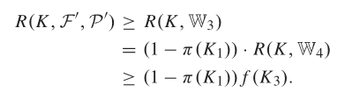


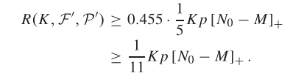
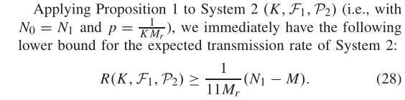
4. Lower Bound
Proof of proposition1
考虑
其中 ≥0.5*0.91=0.455，

Slide 21




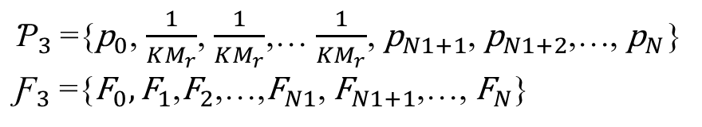
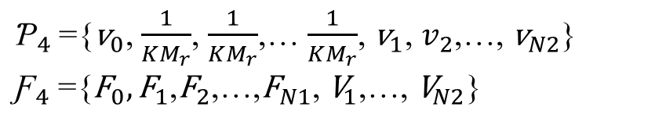
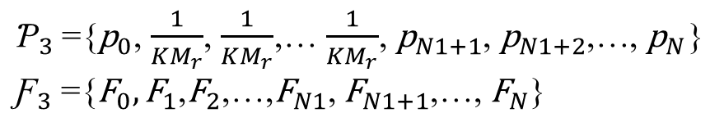
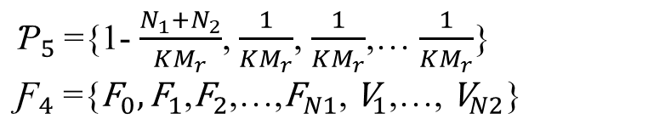
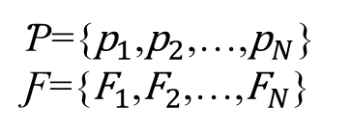
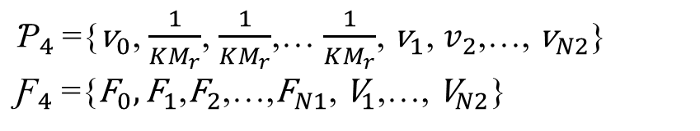
4. Lower Bound
把unpopular files考虑进去,运用proposition1
Ƥ={${\text{p}}_{1}$,${\text{p}}_{2}$,…,${\text{p}}_{N}$}
Ƒ={${\text{F}}_{1}$,${\text{F}}_{2}$,…,${\text{F}}_{N}$}
${\text{Ƥ}}_{3}$={${\text{p}}_{0}$, $\frac{1}{KM_{r}}$, $\frac{1}{KM_{r}}$,… $\frac{1}{KM_{r}}$, ${\text{p}}_{N1+1}$, ${\text{p}}_{N1+2}$,…, ${\text{p}}_{N}$}
${\text{Ƒ}}_{3}$ ={${\text{F}}_{0}, {\text{F}}_{1}$,${\text{F}}_{2}$,…,${\text{F}}_{N1}$, ${\text{F}}_{N1+1}$,…, ${\text{F}}_{N}$}
${\text{Ƥ}}_{3}$={${\text{p}}_{0}$, $\frac{1}{KM_{r}}$, $\frac{1}{KM_{r}}$,… $\frac{1}{KM_{r}}$, ${\text{p}}_{N1+1}$, ${\text{p}}_{N1+2}$,…, ${\text{p}}_{N}$}
${\text{Ƒ}}_{3}$ ={${\text{F}}_{0}, {\text{F}}_{1}$,${\text{F}}_{2}$,…,${\text{F}}_{N1}$, ${\text{F}}_{N1+1}$,…, ${\text{F}}_{N}$}
${\text{Ƥ}}_{4}$={${\text{v}}_{0}$, $\frac{1}{KM_{r}}$, $\frac{1}{KM_{r}}$,… $\frac{1}{KM_{r}}$, ${\text{v}}_{1}$, $v_{2}$,…, ${\text{v}}_{N2}$}
${\text{Ƒ}}_{4}$ ={${\text{F}}_{0}, {\text{F}}_{1}$,${\text{F}}_{2}$,…,${\text{F}}_{N1}$, ${\text{V}}_{1}$,…, ${\text{V}}_{N2}$}
${\text{Ƥ}}_{4}$={${\text{v}}_{0}$, $\frac{1}{KM_{r}}$, $\frac{1}{KM_{r}}$,… $\frac{1}{KM_{r}}$, ${\text{v}}_{1}$, $v_{2}$,…, ${\text{v}}_{N2}$}
${\text{Ƒ}}_{4}$ ={${\text{F}}_{0}, {\text{F}}_{1}$,${\text{F}}_{2}$,…,${\text{F}}_{N1}$, ${\text{V}}_{1}$,…, ${\text{V}}_{N2}$}
${\text{Ƥ}}_{5}$={1- $\frac{N_{1}+N_{2}}{KM_{r}}$, $\frac{1}{KM_{r}}$, $\frac{1}{KM_{r}}$,… $\frac{1}{KM_{r}}$}
${\text{Ƒ}}_{4}$ ={${\text{F}}_{0}, {\text{F}}_{1}$,${\text{F}}_{2}$,…,${\text{F}}_{N1}$, ${\text{V}}_{1}$,…, ${\text{V}}_{N2}$}

Slide 22
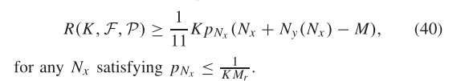
4. Lower Bound
当N1+N2<M时，调整阈值N1为Nx，merge之后的unpopular files个数为Ny
再次运用proposition1
至此完成定理1的证明

Slide 23
5. Upper Bound

Slide 24
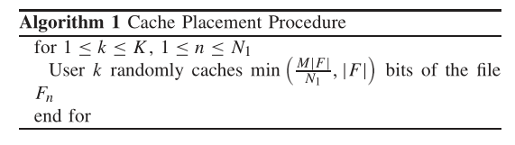
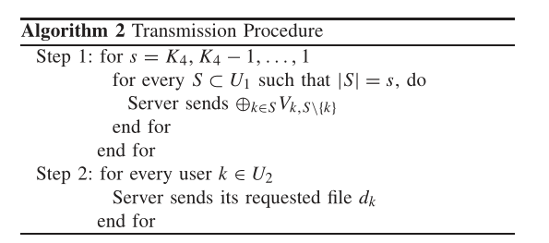

5. Upper Bound
Scheme1：N1>M 且 M≥1

Slide 25



5. Upper Bound
Scheme2：N1>M 且 M＜1
Scheme3：N1<M 且M不是整数(三组思想)
Part1:每个用户cache 个文件
Part2:每个用户cache (part of )
Part3:传输剩余的部分
至此完成定理2的证明

Slide 26
6. Simulation Results

Slide 27
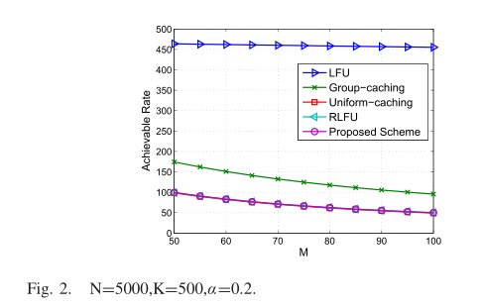
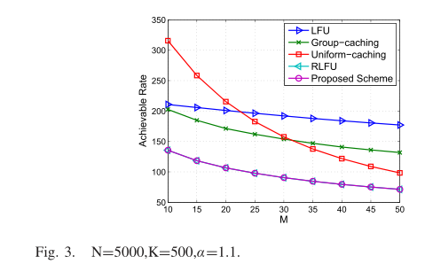
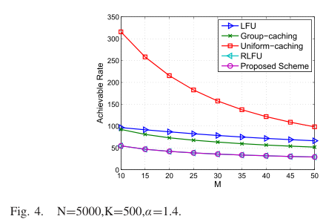
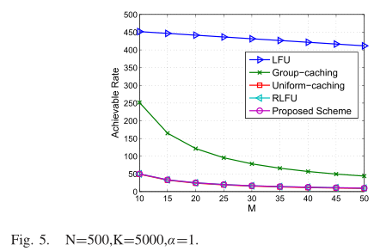
6. Simulation Results

Slide 28
7. Conclusion

Slide 29
7.Conclusion
本文的工作
提出一种新的scheme，得到上界
用映射合并思想求出了更加精准的下界，适用于任何scheme。
求出了上下界的常数距离
与已有文献的区别
上界中，scheme在N1<M时的处理方式不同(分成三组)，R公式min函数的第二项是新提出的
下界求法考虑了unpopular files
上下界gap为常数，无关scheme、distribution ,这是首次提出的。

